Slide 1
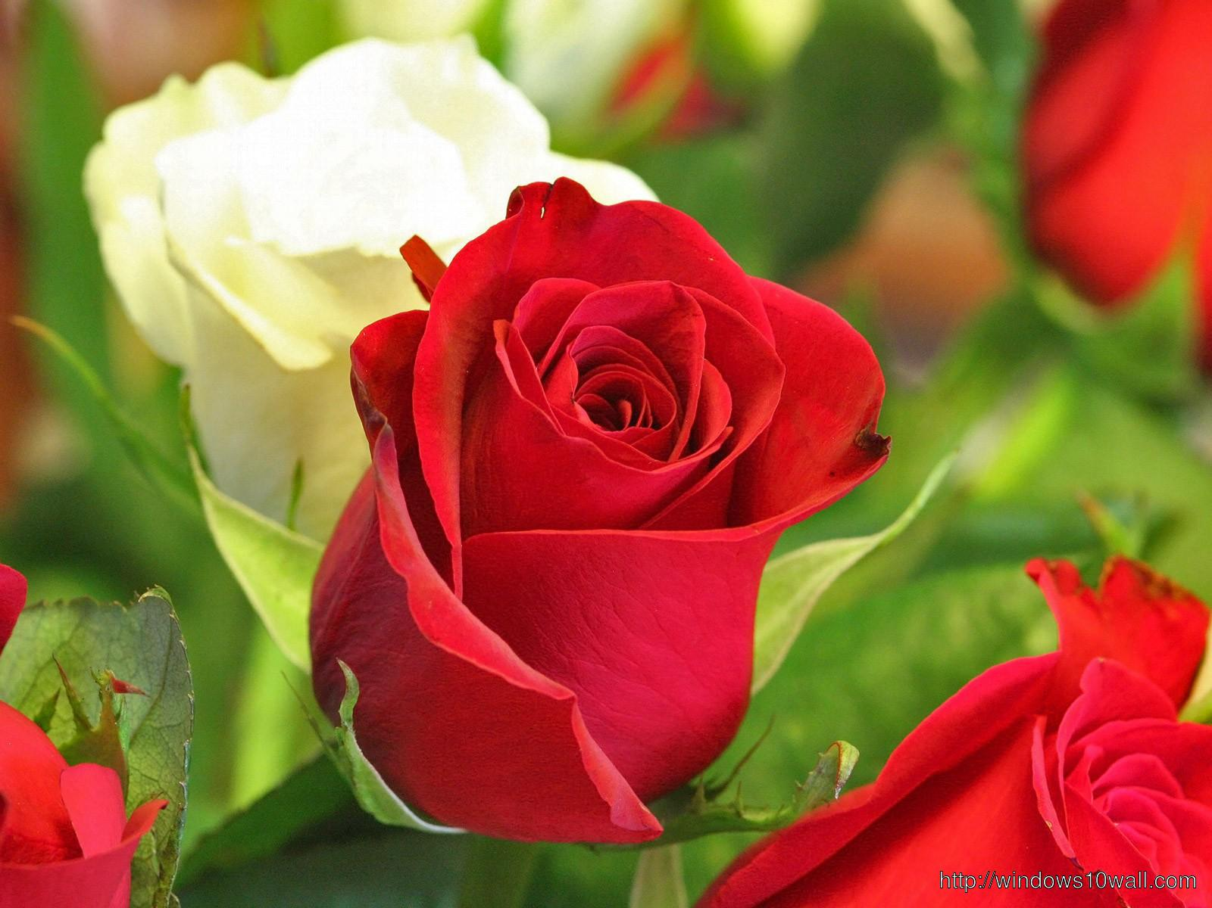
স্বাগতম

Slide 2


পরিচিতি
মোঃ মমিনুর রহমান
প্রধান শিক্ষক
জোড়াবাড়ী বালিকা উচ্চ বিদ্যালয়।
ডোমার, নীলফামারী।
শ্রেণি-৯ম-১০ম
বিষয়-বাংলা ১ম পত্র
সময়ঃ- ৪৫ মিনিট
পাঠঃ- পদ্য
আজকের পাঠ- আমি কোন আগন্তুক নই

Slide 3

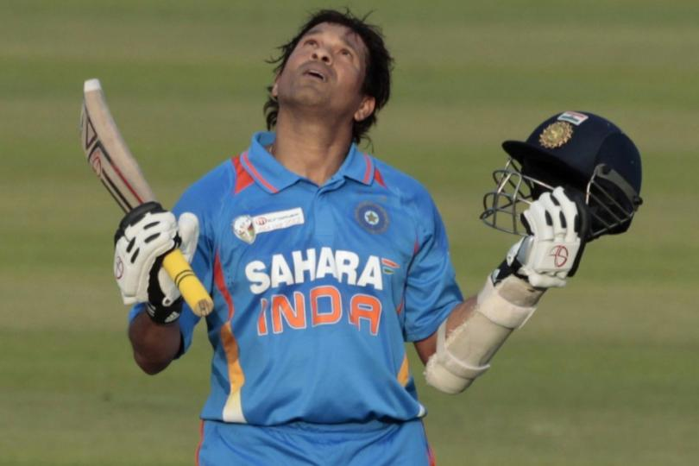
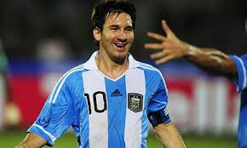
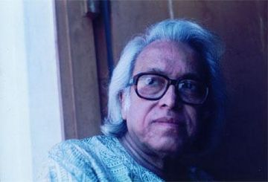
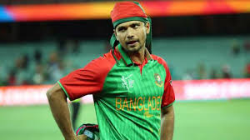
শচীন টেন্ডুলকার
মেসি
মাশরাফি
আহসান হাবিব

Slide 4

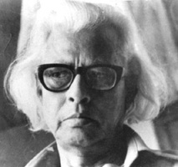
আমি কোন আগন্তুক নই ।
আহসান হাবীব

Slide 5

শিখনফল
এই পাঠ শেষে শিক্ষার্থীরা ...
১। কবি পরিচিতি বলতে পরবে।
২। নতুন শব্দের অর্থ বলতে পারবে।
৩। কবিতাটি ব্যাখ্যা করতে পারবে।
৪। জন্মভুমির প্রাকৃতিক সৌন্দর্য বিশ্লেষণ করতে পারবে।
।

Slide 6

২ জানুয়ারি ১৯১৭ খ্রিস্টাব্দ
কবি পরিচিতি
শঙ্করপাশা পিরোজপুর।
আই.এ- ব্রজমোহন কলেজ, বরিশাল।
পেশা- সাংবাদিকতা।
সহকারী সম্পাদক, দৈনিক তকবীর , মাসিক বুলবুল।

Slide 7

রাত্রিশেষ, সারা দুপুর ইত্যাদি।
১৯৮৫ সাল ১০ জুলাই
অরণ্যে নীলিমা ,রানীখালের সাঁকো ইত্যাদি।
বাংলা একাডেমী পুরস্কার, একুশে পদক, ইত্যাদি।
ছোটদের পাকিস্তান। জোছনা রাতের গল্প।

Slide 8
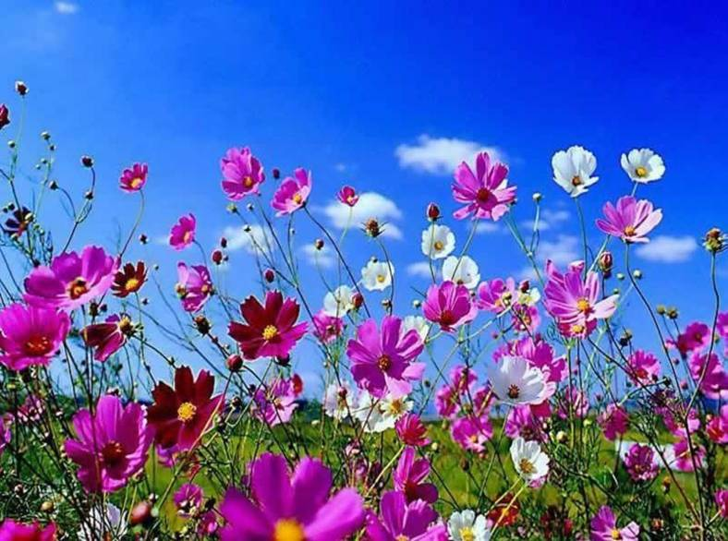
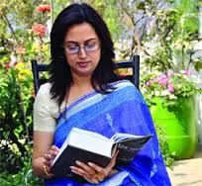
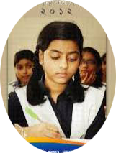
আদর্শ পাঠ
সরব পাঠ

Slide 9
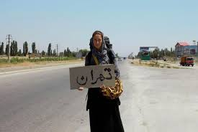
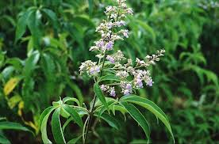
শব্দার্থ
অভ্যাগত -
আগন্তুক।
গ্রামীণ এক প্রকারের গাছ।
নিশিন্দা -

Slide 10
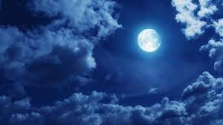
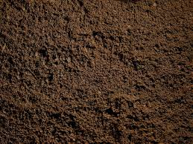
আসমান
আকাশ
জমিন
ভূমি

Slide 11
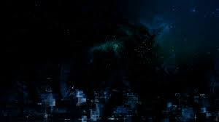
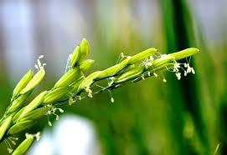
নিশীথ রাত্রির গ্রামিন কথ্য রূপ
নিশিরাইত
ধানের মঞ্জুরি –
ধানের শিষ।

Slide 12


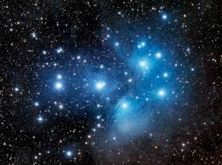
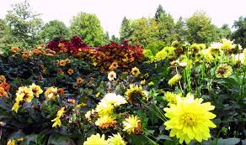
আসমানের তারা সাক্ষী
সাক্ষী এই জমিনের ফুল, এই

Slide 13

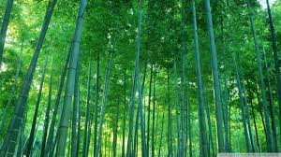
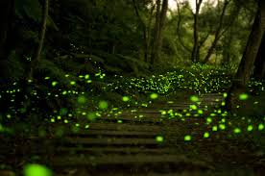
নিশিরাইত বাঁশবাগান বিস্তর জোনাকি সাক্ষী

Slide 14

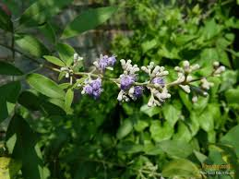
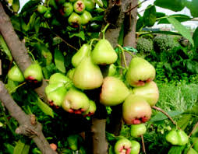
সাক্ষী এই জারুল জামরুল,

Slide 15

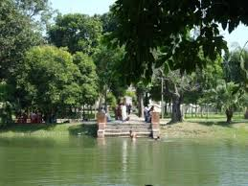
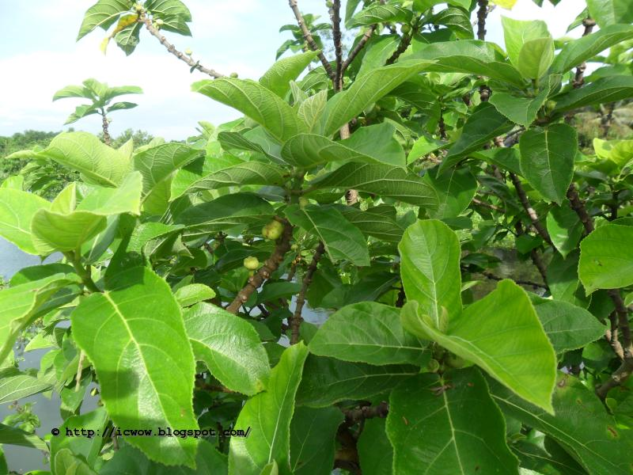
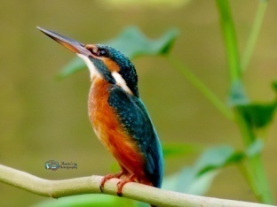
পুবের পুকুর, তার ঝাকড়া ডুমুরের ডালে স্থির দৃষ্টি
মাছরাঙা আমাকে চেনে
আমি কোন অভ্যাগত নই

Slide 16

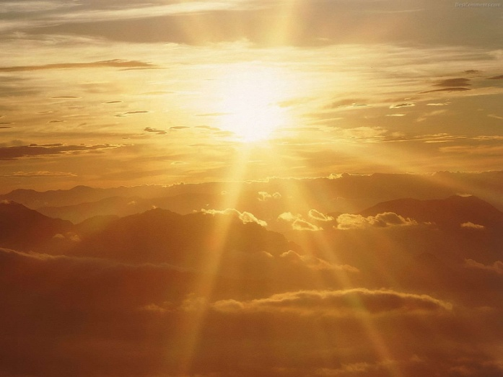
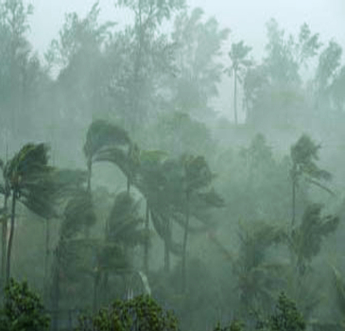
খর রৌদ্র জলজ বাতাস মেঘ ক্লান্ত বিকেলের
পাখিরা আমাকে চেনে

Slide 17

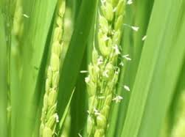
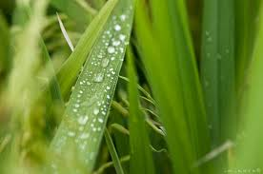
কার্তিকের ধানের মঞ্জুরি সাক্ষী
সাক্ষী তার চিরল পাতার
টলমল শিশির-

Slide 18

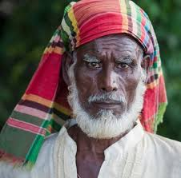
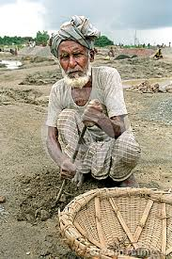
অকাল বার্ধক্যে নত কদম আলী
তার ক্লান্ত চোখের আঁধার-

Slide 19

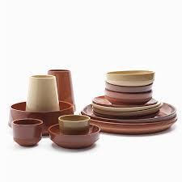
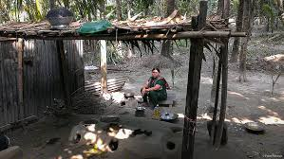
জমিলার মা’র
শূন্য খা খা রান্নাঘর শুকনো থালা সব চিনি

Slide 20

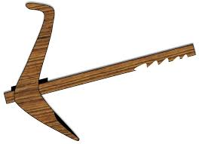
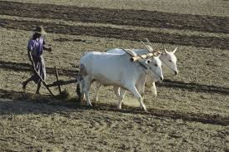

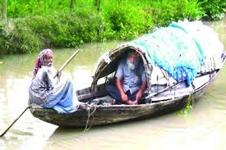
হাত রাখো বৈঠায় লাঙ্গলে, দেখো
আমার হাতের স্পর্শ লেগে আছে কেমন গভীর।

Slide 21
মুল্যায়ন
১।কবি কত সালে জন্ম গ্রহন করেন?
২। ধানের মঞ্জুরি শব্দের অর্থ কি?
৩। বিস্তর জোনাকি কোথায় দেখা যায়?
৪। নিশিন্দা কি?

Slide 22
দলীয় কাজ
বাংলার বুক চিরে জন্মেছি আমি,
বাংলা আমার ভাষা
বাংলার আল পথে হেটে চলি
জুড়াই মনের আশা ।
১। উদ্দীপকের কোন দিক ‘আমি কোনো আগন্তুক নই’ কবিতার সাথে সাদৃশ্যপুর্ণ ব্যাখ্যা কর ।
২। উদ্দীপকের মূলভাব এবং ‘আমি কোনো আগন্তুক নই’ কবিতার মূলভাব একই তাৎপর্য বহন করে- উক্তিটি বিশ্লেষণ কর ।

Slide 23
বাড়ির কাজ
১। ‘আমি কোনো আগন্তুক নই’ কবিতায় স্বদেশের প্রতি যে মর্মবাণী ধ্বনিত হয়েছে তা বিশ্লেষণ কর।

Slide 24
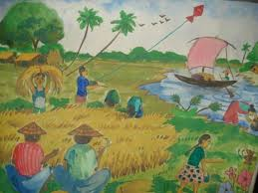
ধন্যবাদ

